Slide 1

Кирвель Павел Иванович,
Кандидат географических наук,
доцент кафедры экологии БГУИР
(ауд. 610 2 корпуса)
Т. моб. (8-029) 772-09-34
E-mail: pavelkirviel@yandex.by

Slide 2
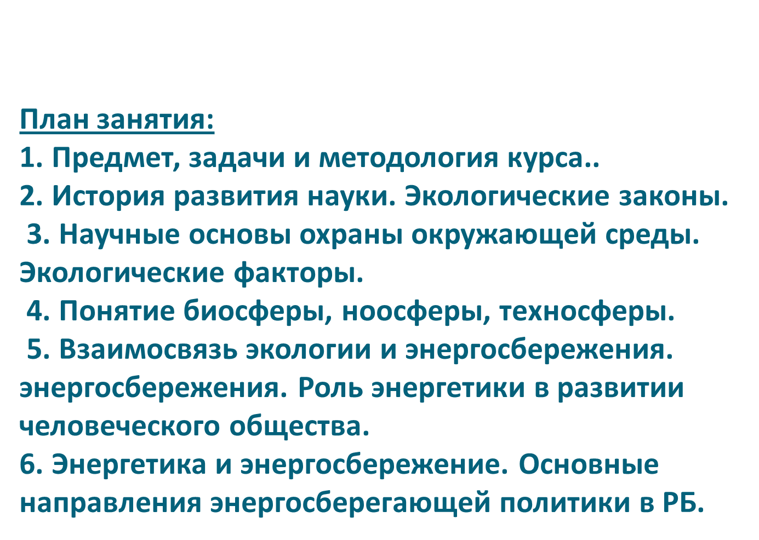

Slide 3
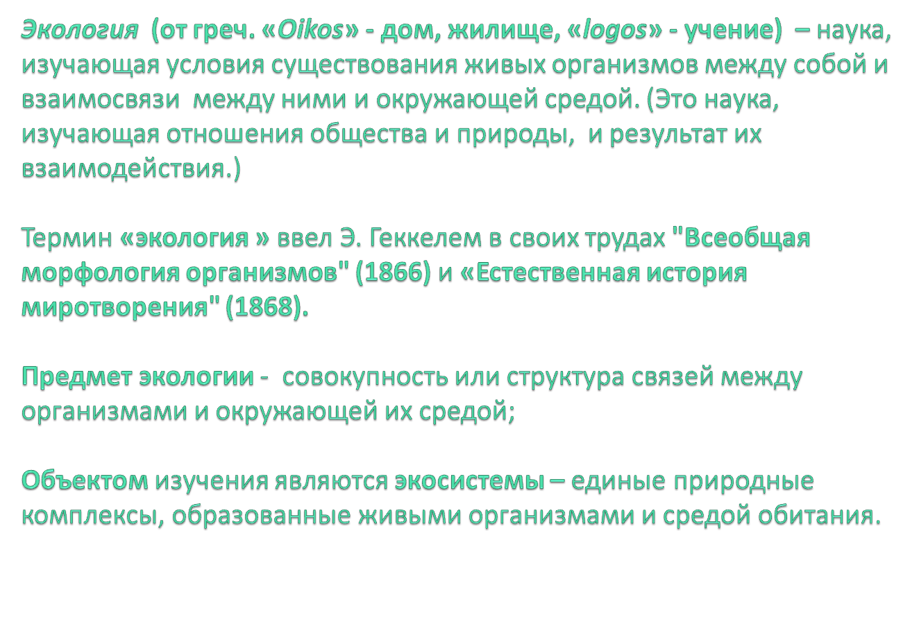
1. Предмет, задачи и методология курса.
Дисциплина «Основы экологии и энергосбережения» является дисциплиной, в которой изучаются вопросы охраны окружающей среды, а также проблем эффективного использования топливно-энергетических ресурсов.

Slide 4
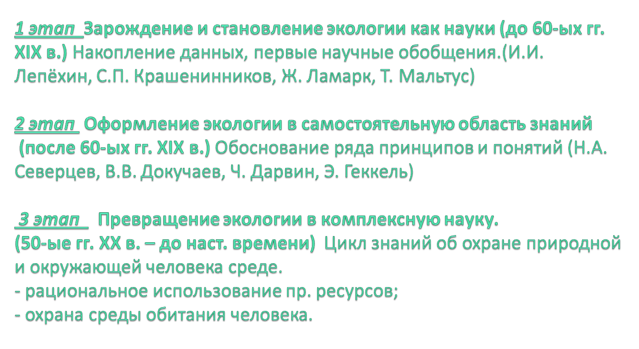
2. История развития науки. Экологические законы.

Slide 5
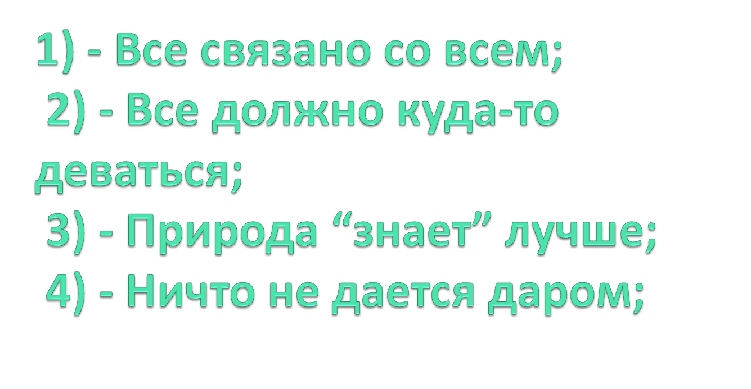
Главные экологические законы.

Slide 6
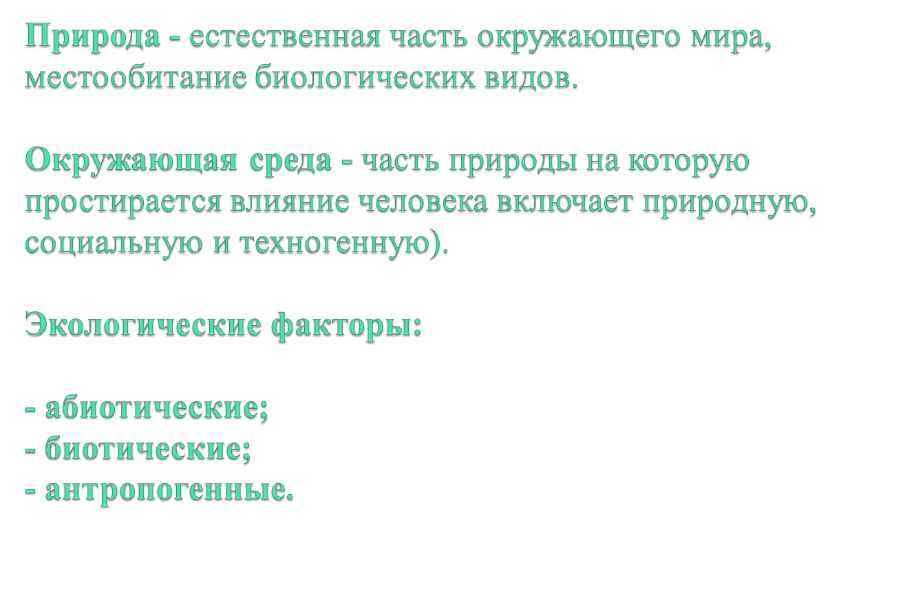
Научные основы охраны окружающей среды. Экологические факторы.

Slide 7
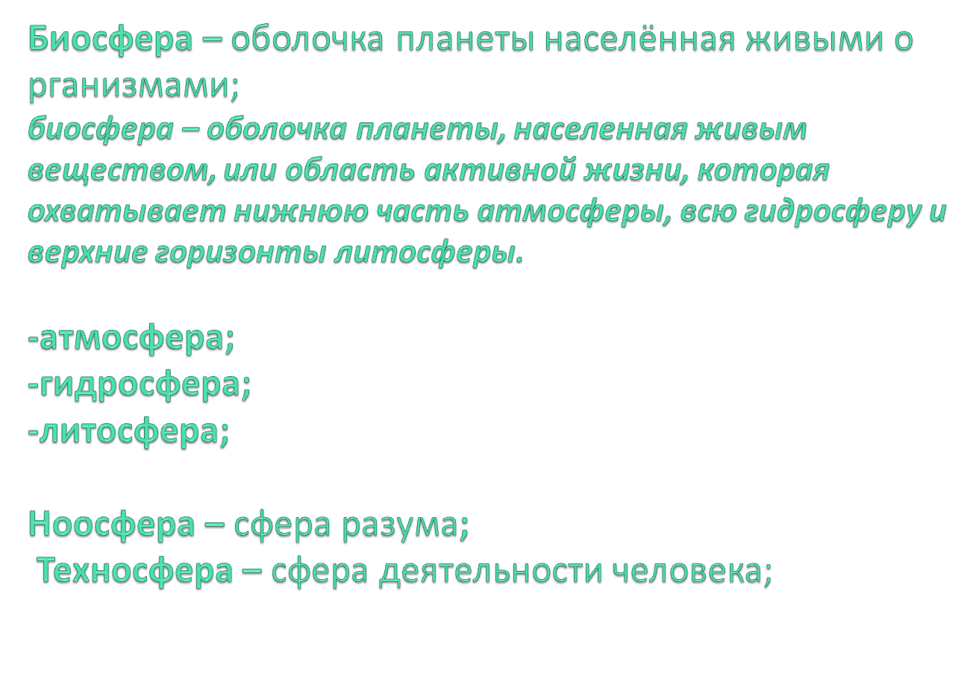
Понятие биосферы, ноосферы, техносферы

Slide 8

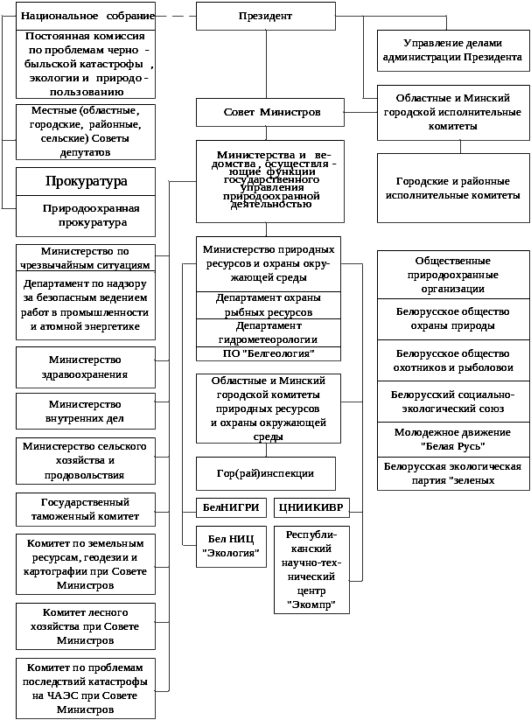

Slide 9
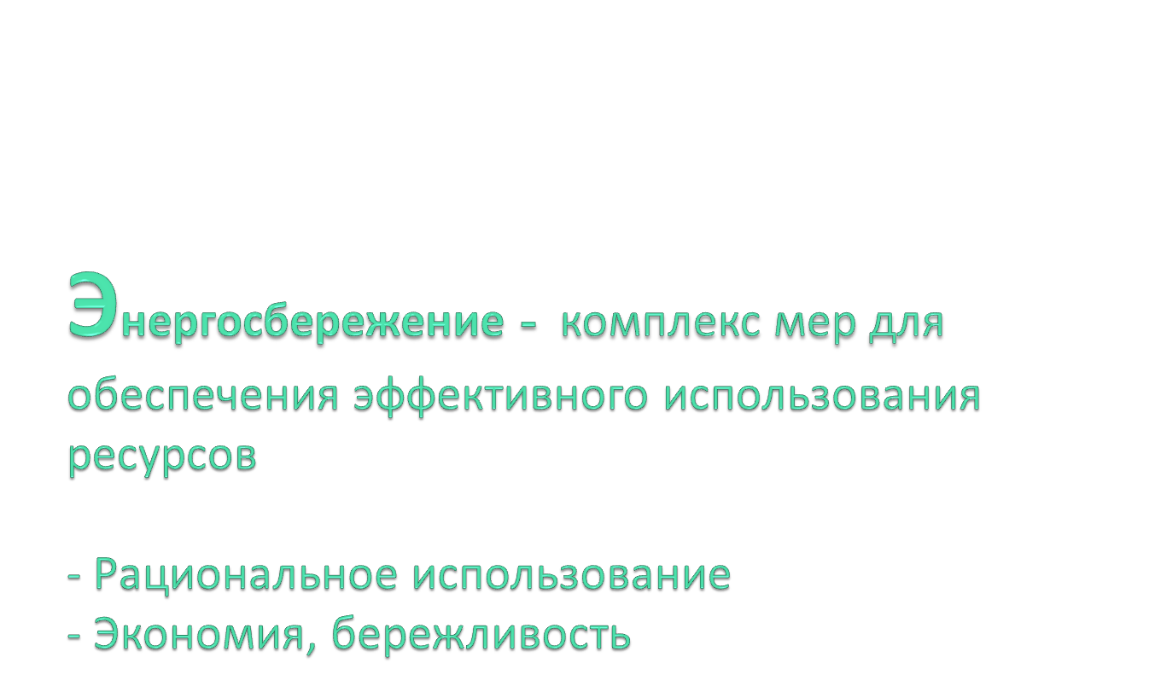
Взаимосвязь экологии и энергосбережения.
Энергетический потенциал является параметром, определяющим возможность использования источника энергии, и выражается в единицах энергии.
Для сопоставления различных видов топлива принята единица измерения – у. т., теплота сгорания которого равной 29,33 МДж/кг. При этом используются соотношения:
1 кал = 4,19 Дж,
1 т у. т. = 7 -106 кал.
1т у.т.=29,33х109Дж=8,12х103кВтч).

Slide 10
Основные задачи энергосбережения
1) снижению энергопотребления на единицу внутреннего валового продукта;
2) повышению эффективности использования топливно-энергетических ресурсов;
З) использованию экологически более чистых по сравнению с традиционными источников энергии;
4) созданию государством правовых и экономических условий для деятельности производителей и потребителей энергии и органов управления в области энергосбережения.

Slide 11
Энергетические ресурсы – это любые источники механической, химической и физической энергии.
Энергетические ресурсы можно разделить на:
первичные, источник которых – природные ресурсы и природные явления;
вторичные, куда относятся промежуточные продукты обогащения и сортировки углей; гудроны, мазуты и другие остаточные продукты переработки нефти; щепки, пни, сучья при заготовке древесины; горючие газы; тепло уходящих газов; горючая вода из систем охлаждения; отработанный пар силовых промышленных установок.
Первичные энергетические ресурсы делят на:
невозобновляемые или истощаемые (горючие природные ископаемые: уголь, нефть, сланцы, природный газ);
возобновляемые (природные ресурсы : лесные, почвенные, водные, энергия животных и растений; термоядерная энергия)
Не истощаемые ((энергия природных явлений: энергия солнца, энергия ветра, энергия движущейся воды, энергия приливов и отливов, геотермальная энергия (энергия внутреннего тепла земли), энергия биомассы))

Slide 12
Основные направления научно-технических мероприятий
снижение энергоемкости конечной продукции,
повышение коэффициента использования энергоресурсов,
осуществление замещения традиционных иными источниками энергии,
снижение энергоемкости в коммунально-бытовом секторе.

Slide 13
Сущность наиболее важных направлений сводится к следующему:
1) снижение материалоемкости национального дохода (т. е. если на производстве технологии будут нацелены на использование меньшего количества исходного материала, то и энергозатраты на его производстве снизятся);
2) использование энергосберегающих технологий, которые позволяют при неизменном выпускае­мом предприятием количестве продукции снизить энергозатраты;
3) снижение энергоемкости в коммунально-бытовом секторе путем повышения качества топлива, внедрения автоматизированных систем управления, диспетчеризации и мониторинга электриче­ских и тепловых сетей, тепловой защиты зданий, а также перевод транспортных систем на более экономичные виды топлива;
4) укрупнение единичных мощностей и применение комбинированного производства электроэнер­гии и тепла. Например, КЭС (конденсационная тепловая электростанция) с единичной мощностью энергоблоков 300 МВт для выработки 1 кВт ч потребляет 263 г у. т., а КЭС с единичной мощно­стью энергоблоков 200 МВт — 278 г у. т. Примером комбинированного производства может слу­жить ТЭЦ, где одновременно вырабатывается и электрическая и тепловая энергия

Slide 14

1. Концепция энергетической безопасности Республики Беларусь
Государственная комплексная программа модернизации основных производственных фондов Белорусской энергетической системы, энергосбережения и увеличения доли использования в республике собственных топливно-энергетических ресурсов на период до 2011 года.
3. Директива Президента Республики Беларусь «Экономия и бережливость – главные факторы экономической безопасности государства» от 14 июня 2007 года №3.
4. Закон Республики Беларусь «Об энергосбережении» от 15 июля 1998 года №190-З.
5. Республиканская программа энергосбережения на 2011-2015 годы.
6. Региональные и отраслевые программы энергосбережения (ежегодные и пятилетние).
7. Матрицы контроля выполнения установленных заданий.

Slide 15

Ускорение темпов энергосбережения.
Развитие малой энергетики.
Увеличение использования МВТ.
Совершенствование топливного баланса.
Увеличение объемов финансирования.
Использование новых технологий.

Slide 16

Передача тепловых нагрузок от котельных на ТЭЦ.
Увеличение использования ВЭР и горючих отходов производства.
Увеличение использования МВТ и НВИЭ.
Ввод в эксплуатацию электрогенерирующего оборудования.
Внедрение систем частотного регулирования электроприводов с переменной нагрузкой.
Обеспечение эффективной работы установленного электрогенерирующего оборудования.
Оптимизация схем теплоснабжения.
Исключение прямого сжигания природного газа в технологических процессах сушки сырья и продукции

Slide 17

Совершенствование и корректировка СНиП и другой нормативной технической документации.
Внедрение приборного учета и проведение расчетов на основании показаний приборов.
Создание ЭСКО, привлечение кредитов банков.
Повышение качества проектных работ в соответствии с современными требованиями по энергоэффективности.
Развитие возобновляемых источников энергии.
Усиление роли науки.

Slide 18


